Slide 1
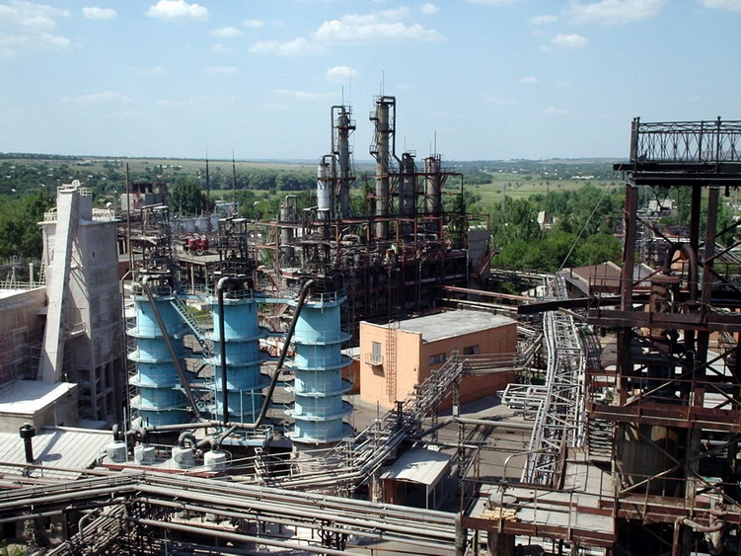
Заместитель министра химической промышленности
СЕРНАЯ КИСЛОТА ЯВЛЯЕТСЯ ХЛЕБОМ ПРОМЫШЛЕННОСТИ

Slide 2
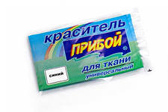
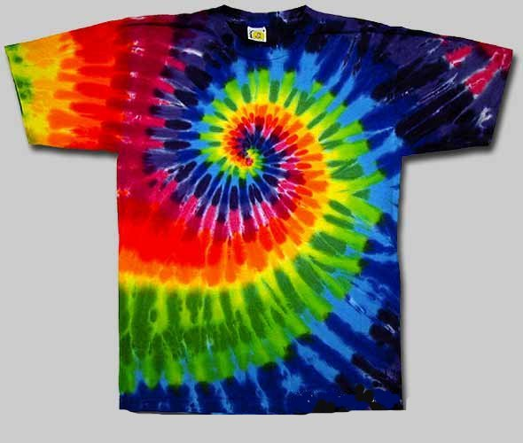
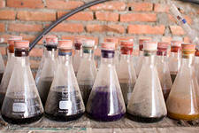
Серная кислота используется при
ПРОИЗВОДСТВЕ КРАСИТЕЛЕЙ

Slide 3
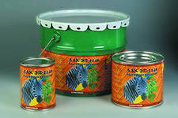
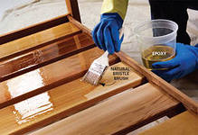
Серная кислота используется при
ПРОИЗВОДСТВЕ ЛАКОВ И КРАСОК

Slide 4
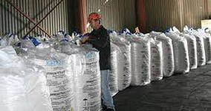
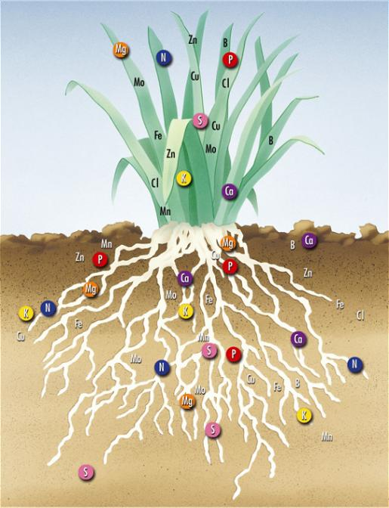
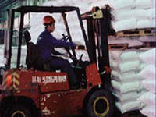
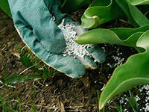
Серная кислота используется при
ПРОИЗВОДСТВЕ МИНЕРАЛЬНЫХ УДОБРЕНИЙ

Slide 5
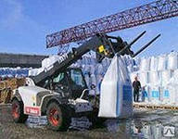
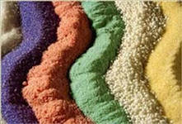
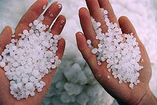
Серная кислота используется при
ПРОИЗВОДСТВЕ МИНЕРАЛЬНЫХ СОЛЕЙ

Slide 6
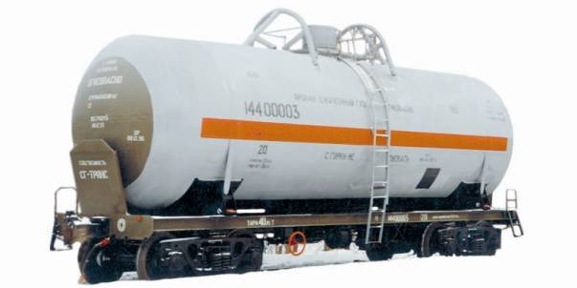
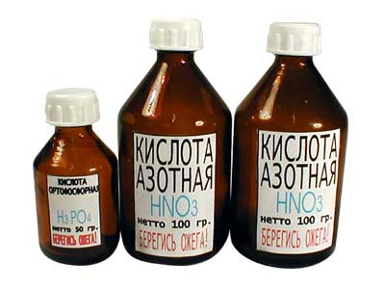
Серная кислота используется при
ПРОИЗВОДСТВЕ МИНЕРАЛЬНЫХ КИСЛОТ

Slide 7
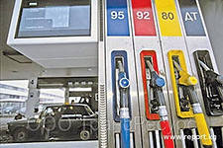
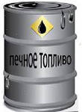
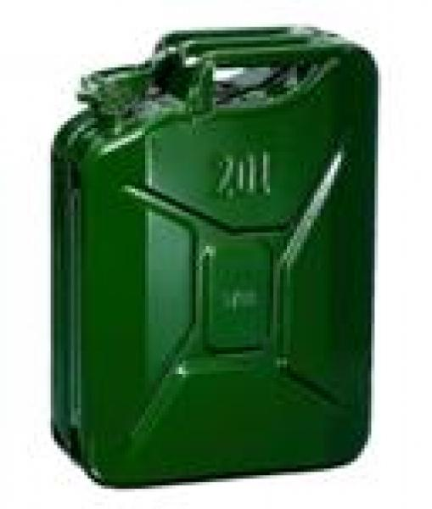
Серная кислота используется при
ПРОИЗВОДСТВЕ НЕФТЕПРОДУКТОВ

Slide 8
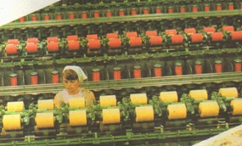
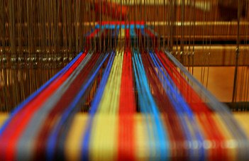
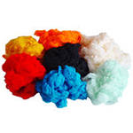
Серная кислота используется при
ПРОИЗВОДСТВЕ ХИМИЧЕСКИХ ВОЛОКОН

Slide 9
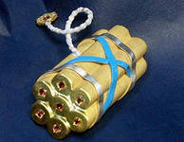
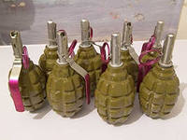
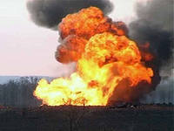
Серная кислота используется при
ПРОИЗВОДСТВЕ ВЗРЫВЧАТЫХ ВЕЩЕСТВ

Slide 10
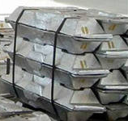
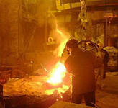
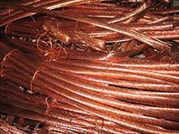
Серная кислота используется при
ПРОИЗВОДСТВЕ МЕТАЛЛОВ

Slide 11
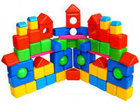
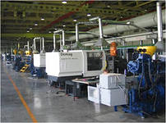
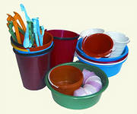
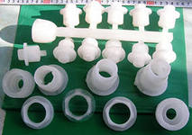
Серная кислота используется при
ПРОИЗВОДСТВЕ ПЛАСТМАСС

